Slide 1
ZÁKON VZÁJEMNÉHO PŮSOBENÍ
DVOU TĚLES
aneb
O Newtonových zákonech
PaedDr. Jozef Beňuška
jbenuska@nextra.sk

Slide 2


Silové působení dvou těles je vzájemné
Přiblížením na sebe magnety navzájem působí stejně
velkou magnetickou silou, ale opačného směru.

Slide 3

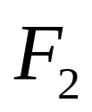
Silové působení dvou těles je vzájemné
směr pohybu
směr pohybu
Na pružiny siloměrů působí stejně velké síly, ale opačného
směru.

Slide 4





Silové působení dvou těles je vzájemné
Stlačená pružina působí na oba vozíky stejnou silou, ale
opačného směru.

Slide 5


Silové působení dvou těles je vzájemné
Těleso působí na stůl silou F₁.
Stůl působí na těleso silou F₂.
Síly F₁ a F₂ jsou stejně velké, ale opačného směru.

Slide 6
Silové působení dvou těles je vzájemné
Ruka působí na pružinu silou F₁.
Pružina působí na ruku silou F₂.
Síly F₁ a F₂ jsou stejně velké, ale opačného směru.

Slide 7
Silové působení dvou těles je vzájemné
Ruka působí na druhou ruku silou F₁.
Druhá ruka působí na první ruku silou F₂.
Síly F₁ a F₂ jsou stejně velké, ale opačného směru.

Slide 8
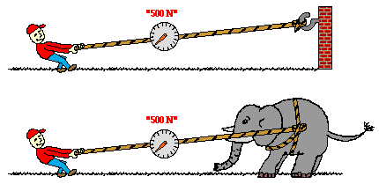
Silové působení dvou těles je vzájemné
Porovnejte silové působení chlapce v obou případech.

Slide 9
Zákon vzájemného působení dvou těles
(zákon akce a reakce)
Působí-li jedno těleso na druhé, působí také druhé těleso
na první stejně velkou silou opačného směru.
Síly vzájemného působení současně vznikají a současně
zanikají.
Každá z nich působí na jiné těleso a proto se nemohou
ve svých účincích rušit.

Slide 10
Pamatujte si
Síly vzájemného působení dvou těles působí vždycky na
dvě různá tělesa, proto se nemohou ve svých účincích
rušit, nejsou v rovnováze.

Slide 11
Řešte úlohu
Při bruslení na ledě odstrčí chlapec svého kamaráda.
Popište vzájemné silové působení chlapců v okamžiku
nárazu.

